Slide 1
ИССЛЕДОВАНИЕ ТЕРМОДИНАМИКИ СУБЛИМАЦИИ DL-МЕТИОНИНА МЕТОДОМ ВЫСОКОТЕМПЕРАТУРНОЙ МАСС-СПЕКТРОМЕТРИИ
Ивановский государственный
химико-технологический университет
Кафедра физики
Докладчик: Коробов Михаил Александрович
Руководители: д.х.н. В.Б. Моталов, к.х.н. А.М. Дунаев

Slide 2
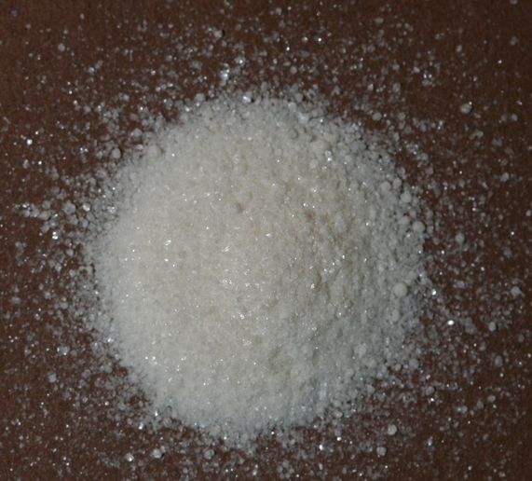
Объект исследования

Slide 3
Метод исследования - высокотемпературная масс-спектрометрия

Slide 4
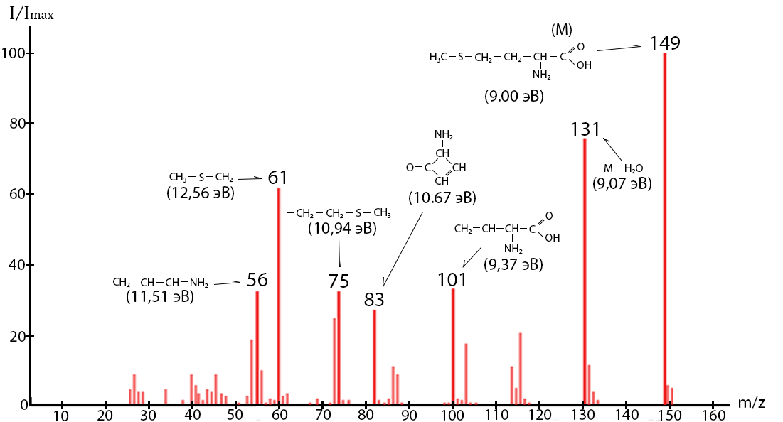
Масс-спектр и его интерпретация

Slide 5
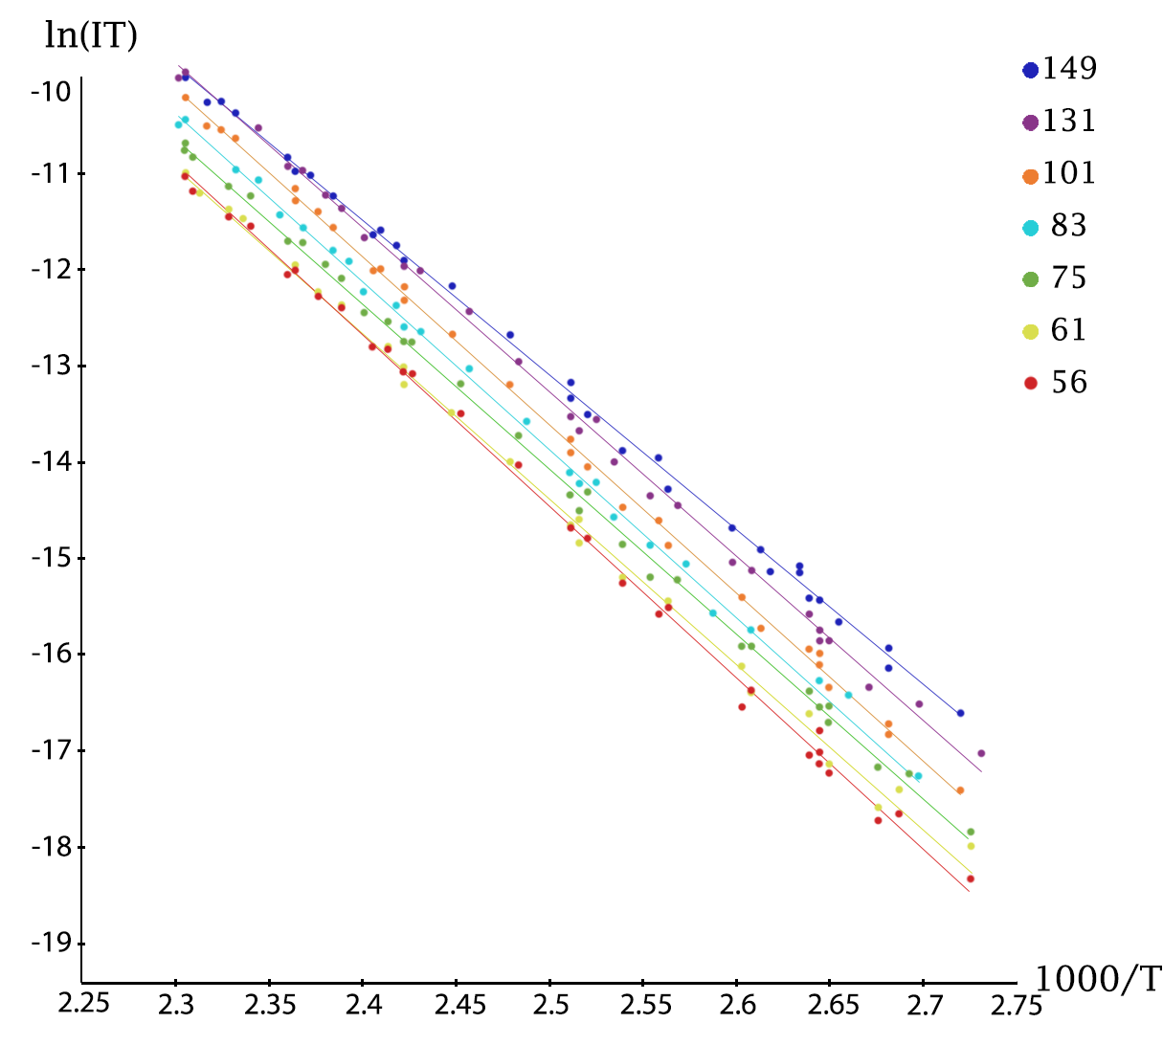
Определение энтальпии сублимации
Энтальпия сублимации составила 141 ± 3 кДж∙моль^{–1} при средней температуре эксперимента 404 К.

